Slide 1
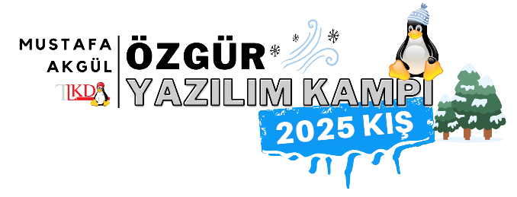
Python ile Yapay Zekaya Giriş
armagan@karabinaa.me

Slide 2
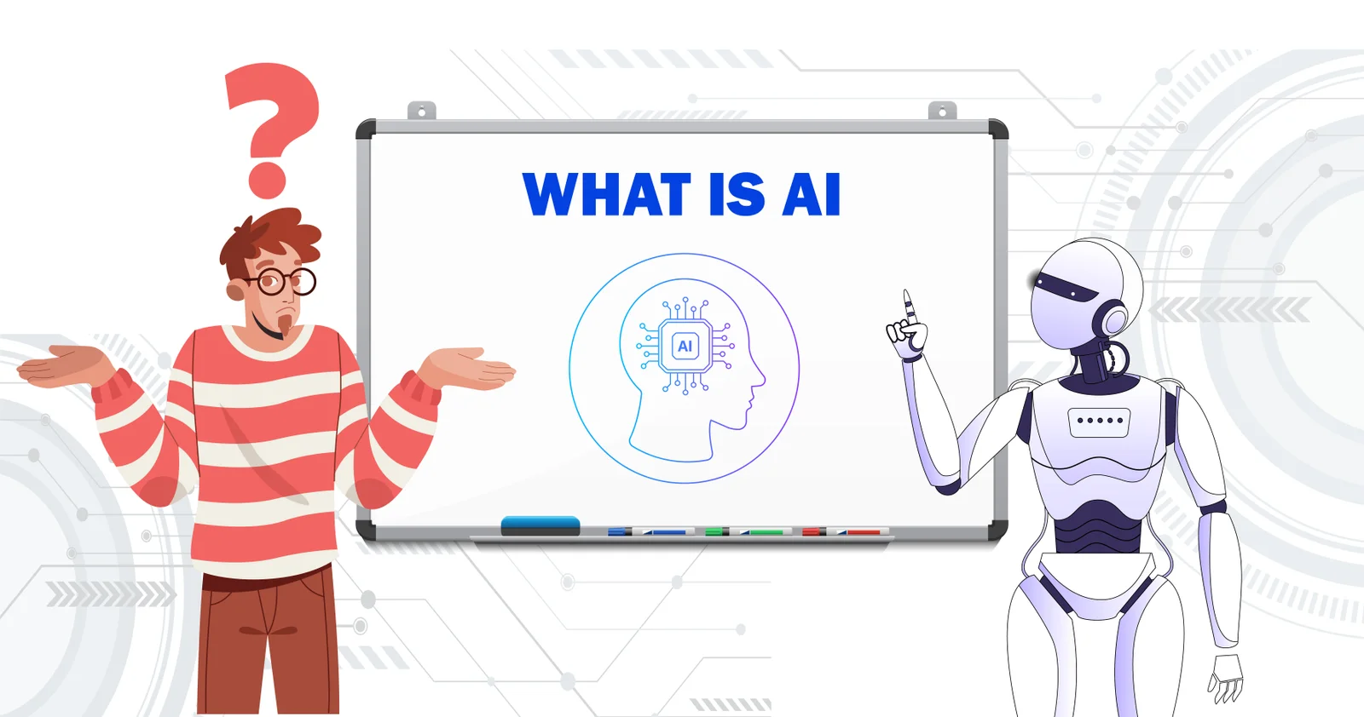
Python ile Yapay Zekaya Giriş
Yapay Zeka Nedir ?
armagan@karabinaa.me

Slide 3
Python ile Yapay Zekaya Giriş
Tanım
John McCarthy (1956) - "insan benzeri zekâya sahip makineler yapma bilimi ve mühendisliği"
Allen Newell ve Herbert A. Simon (1956) - "mantıklı düşünme, problem çözme, öğrenme ve planlama gibi zeka gerektiren işlemleri gerçekleştiren bilgisayar sistemleri"
Raj Reddy (1980'ler) - "bilgisayarların insan benzeri zeka fonksiyonlarını yerine getirmesini sağlama süreci"
Luger ve Stubblefield (2009) - "insan benzeri zeka davranışlarını sergileyebilen sistemler inşa etmek"
Stuart Russell ve Peter Norvig (2010) - "Yapay zeka, bir ajanı çevresinde en iyi şekilde davranacak şekilde tasarlamak için gerekli olan algoritmaların oluşturulmasıdır."
armagan@karabinaa.me

Slide 4
Python ile Yapay Zekaya Giriş
Yapay Zeka Ne Değildir ?
armagan@karabinaa.me

Slide 5
Python ile Yapay Zekaya Giriş
Yaygın inancın aksine, yapay zeka insan zekasının özünden yoksundur.
AI, İnsan Yaratıcılığının Yerini Tutmaz
Bilinç, duygu veya öz farkındalığa sahip değildir.
Yapay zeka yanılmaz değildir; hatalara ve sınırlamalara açıktır. Yapay zeka hatalarının örnekleri, insan denetiminin önemini vurgular.
Yapay zeka özerk değildir. İnsan müdahalesi esastır.
Yapay Zeka önyargısız değildir.
armagan@karabinaa.me

Slide 6
Python ile Yapay Zekaya Giriş
Nerden çıktı bu yapay zeka ?
armagan@karabinaa.me

Slide 7
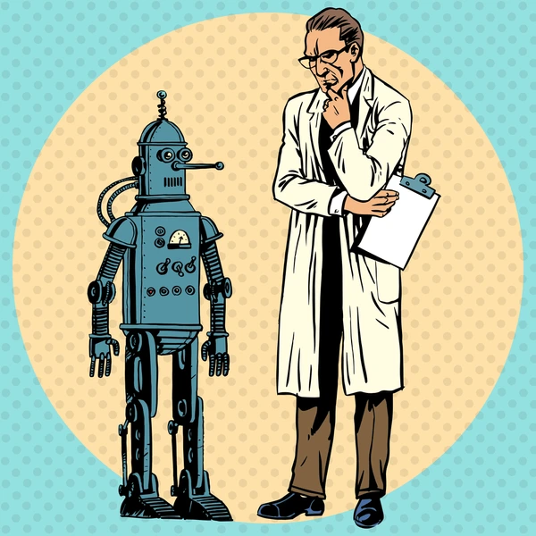
Python ile Yapay Zekaya Giriş
Tarihçe (1900-1950)
* 1900 lerin başlarında insanlar ve bilim adamları, yapay insan ve/veya yapay beyin üretme fikri üzerine düşünmeye başladılar.
armagan@karabinaa.me

Slide 8
Python ile Yapay Zekaya Giriş
Tarihçe (1900-1950)
* 1900 lerin başlarında insanlar ve bilim adamları, yapay insan ve/veya yapay beyin üretme fikri üzerine düşünmeye başladılar.
* 1921 yılında Çek oyun yazarı Karel Čapek “Rossum’ un Evrensel Robotları” isimli bir tiyatro oyunu yazdı ve yapay insan kavramını “robot” olarak isimlendirmiş oldu.
armagan@karabinaa.me

Slide 9
Python ile Yapay Zekaya Giriş
Tarihçe (1900-1950)
* 1900 lerin başlarında insanlar ve bilim adamları, yapay insan ve/veya yapay beyin üretme fikri üzerine düşünmeye başladılar.
* 1921 yılında Çek oyun yazarı Karel Čapek “Rossum’ un Evrensel Robotları” isimli bir tiyatro oyunu yazdı ve yapay insan kavramını “robot” olarak isimlendirmiş oldu.
* 1929 yılında Japon Profesör Makoto Nishimura “Gakutensoku” isimli ilk Japon robotu inşa etti.
armagan@karabinaa.me

Slide 10
Python ile Yapay Zekaya Giriş
Tarihçe (1900-1950)
* 1900 lerin başlarında insanlar ve bilim adamları, yapay insan ve/veya yapay beyin üretme fikri üzerine düşünmeye başladılar.
* 1921 yılında Çek oyun yazarı Karel Čapek “Rossum’ un Evrensel Robotları” isimli bir tiyatro oyunu yazdı ve yapay insan kavramını “robot” olarak isimlendirmiş oldu.
* 1929 yılında Japon Profesör Makoto Nishimura “Gakutensoku” isimli ilk Japon robotu inşa etti.
* 1949 yılında bilgisayar bilimcisi Edmund Callis Berkley “Dev Beyinler veya Düşünen Makineler” isimli kitabını yayınladı.
armagan@karabinaa.me

Slide 11
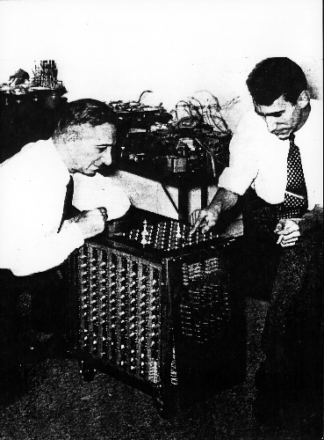
Python ile Yapay Zekaya Giriş
Tarihçe (1950-1960)
* 1950 yılında Claude Shannon (A.K.A. father of information theory) “Satranç Oynamak için Bir Bilgisayarı Programlamak” başlıklı makalesini yayınladı.
armagan@karabinaa.me

Slide 12
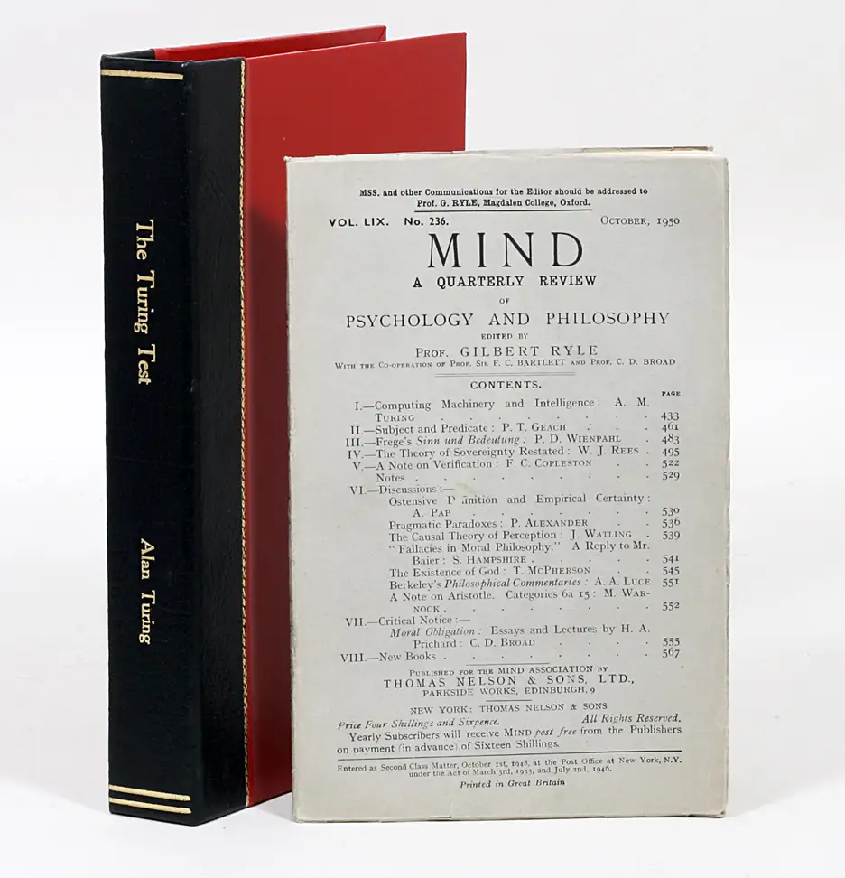
Python ile Yapay Zekaya Giriş
Tarihçe (1950-1960)
* 1950 yılında Claude Shannon (A.K.A. father of information theory) “Satranç Oynamak için Bir Bilgisayarı Programlamak” başlıklı makalesini yayınladı.
* 1950 yılında Alan Turing “Computing Machinery and Intelligent” isimli eserini yayınladı. ( Taklit oyunu / Turing Testi)
armagan@karabinaa.me

Slide 13
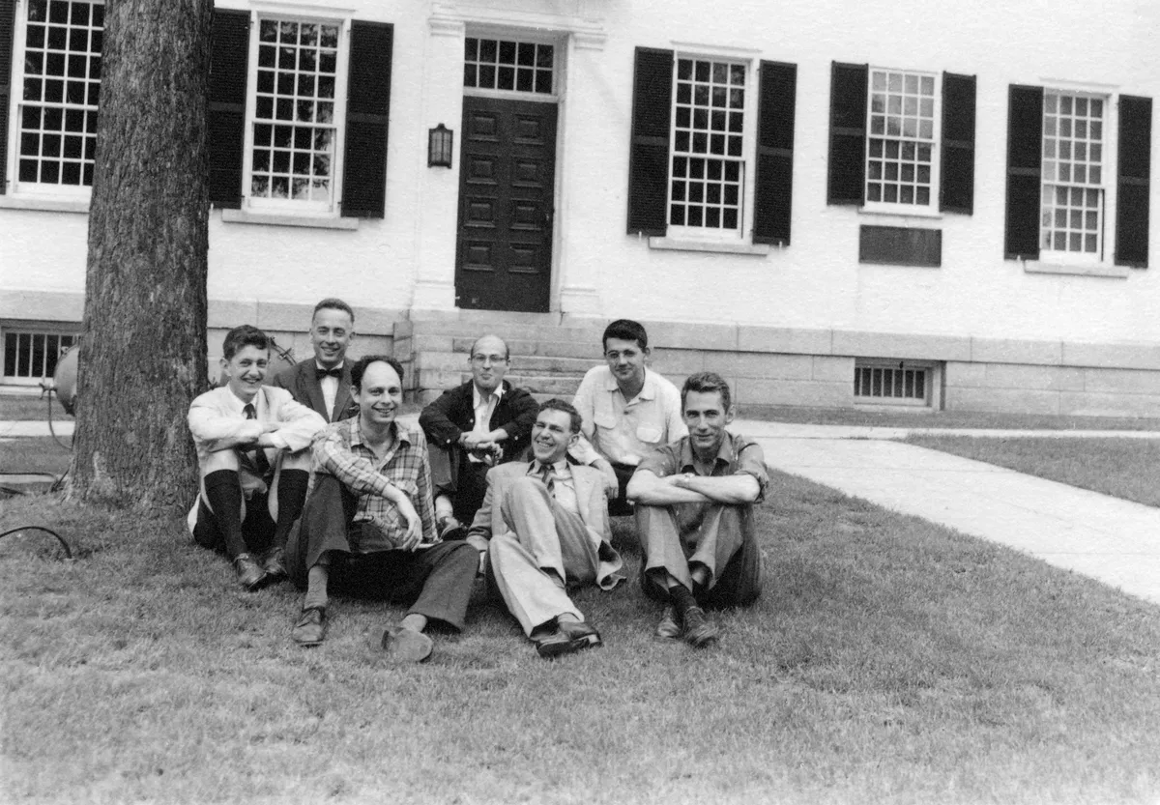
Python ile Yapay Zekaya Giriş
Tarihçe (1950-1960)
* 1950 yılında Claude Shannon (A.K.A. father of information theory) “Satranç Oynamak için Bir Bilgisayarı Programlamak” başlıklı makalesini yayınladı.
* 1950 yılında Alan Turing “Computing Machinery and Intelligent” isimli eserini yayınladı. ( Taklit oyunu / Turing Testi)
* 1955 yılında John McCarthy ve ekibi, “Yapay Zeka” üzerine bir atölye çalışması önerisi hazırladı.
* 1956 Darthmouth Yapay Zeka atölye çalıştayı düzenlendi.
At the 1956 Dartmouth AI workshop, the organizers and a few other participants gathered in front of Dartmouth Hall.
armagan@karabinaa.me

Slide 14
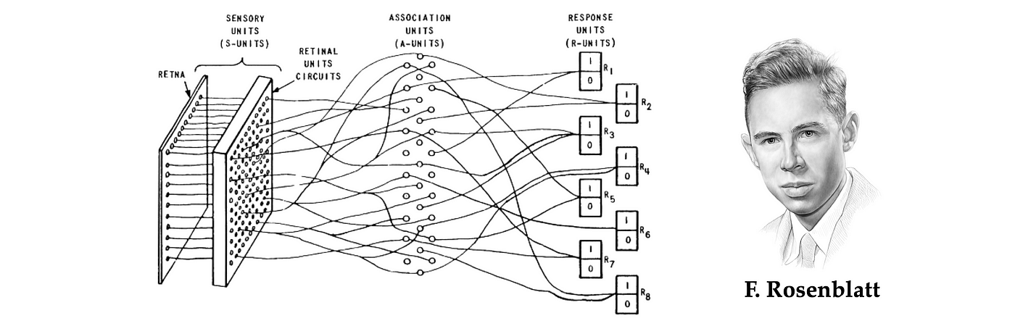
Python ile Yapay Zekaya Giriş
Tarihçe (1950-1960)
* 1957 yılında Cornell Üniversitesinde bilgisayar bilimci olan Frank Rosenblatt perceptron modelini geliştirerek yapay sinir ağlarının ve bir çok makine öğrenmesi algoritmasının temelini atmış oldu.
armagan@karabinaa.me

Slide 15
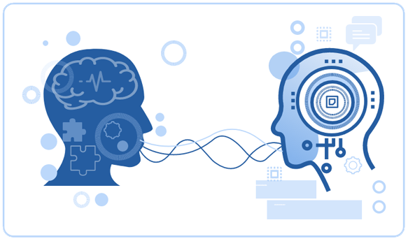
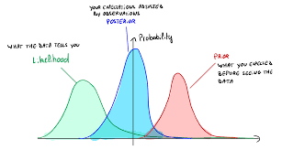
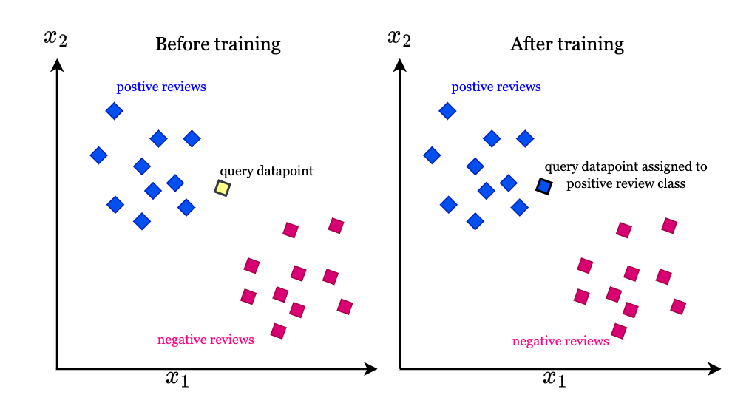
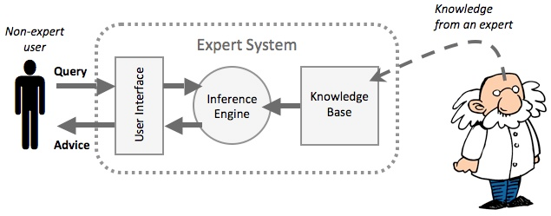
Python ile Yapay Zekaya Giriş
Tarihçe (1960-1970)
Bayesian Methods
Natural Language Processing
Nearest Neigbor Algorithm
Automatic Differentiation
The first “Expert System”
armagan@karabinaa.me

Slide 16

Python ile Yapay Zekaya Giriş
Tarihçe (1970-1980)
AI
Winter
armagan@karabinaa.me

Slide 17
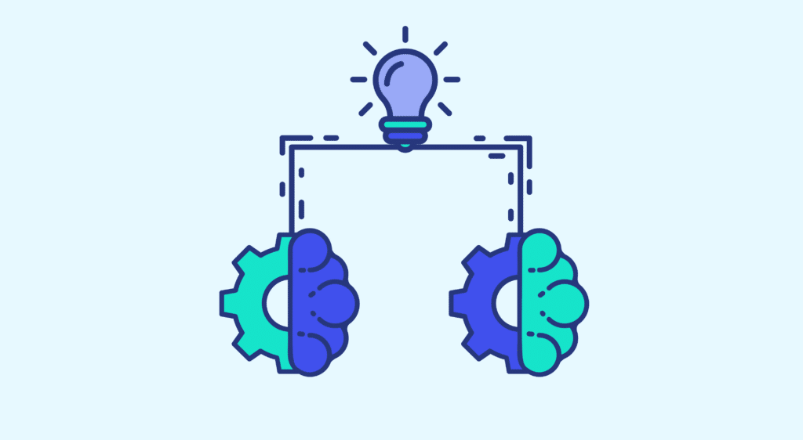
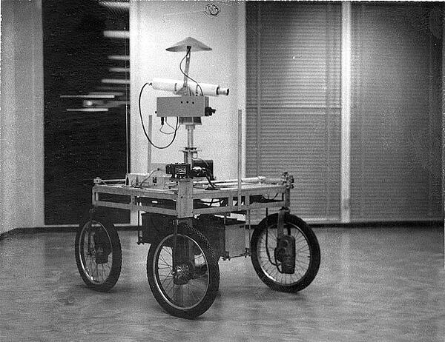
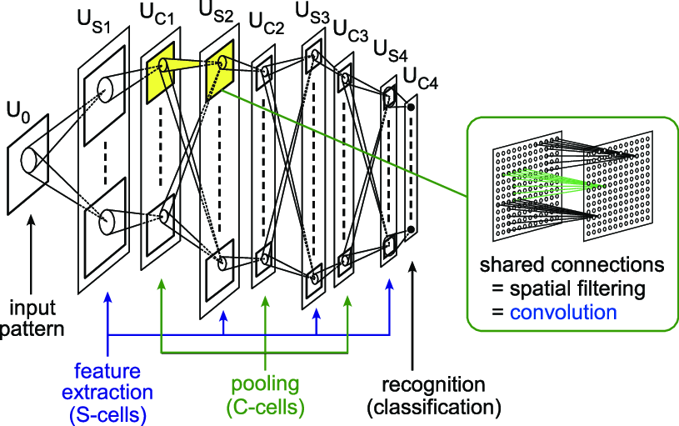
Python ile Yapay Zekaya Giriş
Tarihçe (1970-1980)
Yine de ...
Standtford Cart (1979)
Transfer Learning (1976)
Neocognitron (1979)
armagan@karabinaa.me

Slide 18

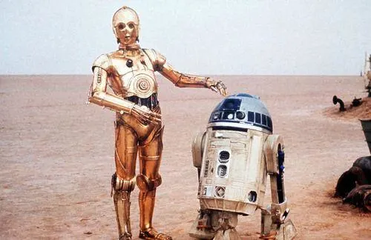
Python ile Yapay Zekaya Giriş
Tarihçe (1970-1980)
armagan@karabinaa.me

Slide 19
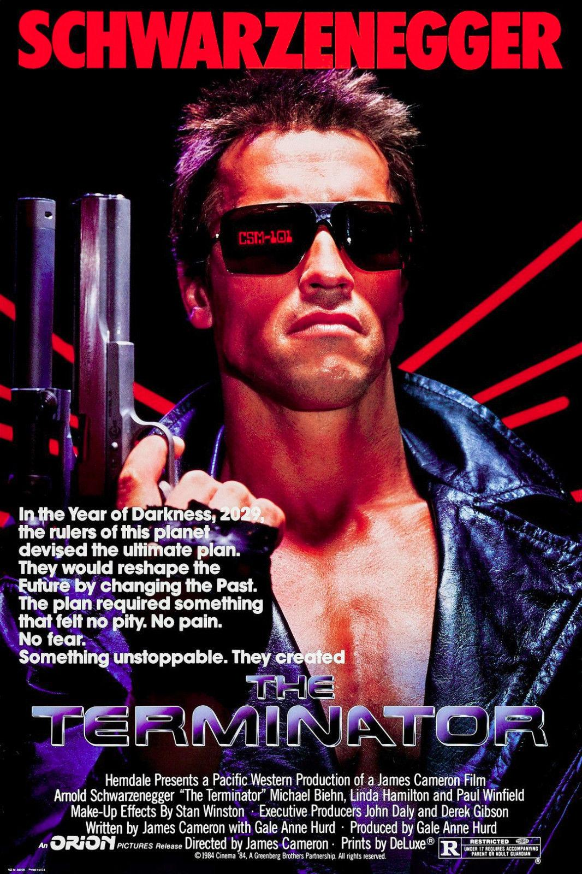
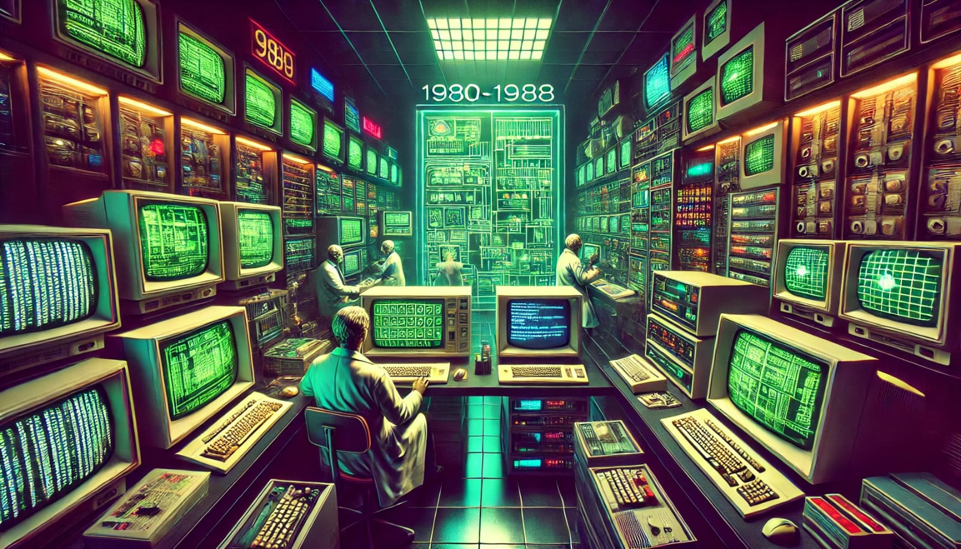
Python ile Yapay Zekaya Giriş
Tarihçe (1980-1990)
armagan@karabinaa.me

Slide 20
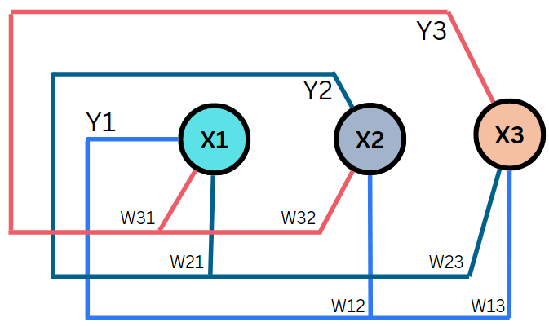
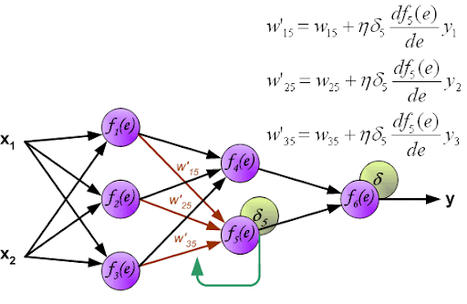
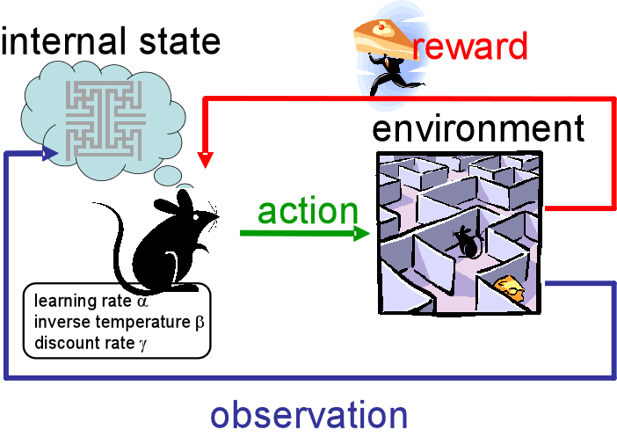
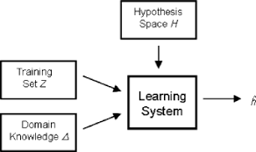
Python ile Yapay Zekaya Giriş
Tarihçe (1980-1990)
Explanation Based Learning (Expert Systems)
Backpropagation
NETtalk
Hopfield networks
Crossbar Adaptive Array (CAA)
Universal approximation theorem
Reinforcement Learning
Commercialization of Machine Learning on Personal Computers
armagan@karabinaa.me

Slide 21
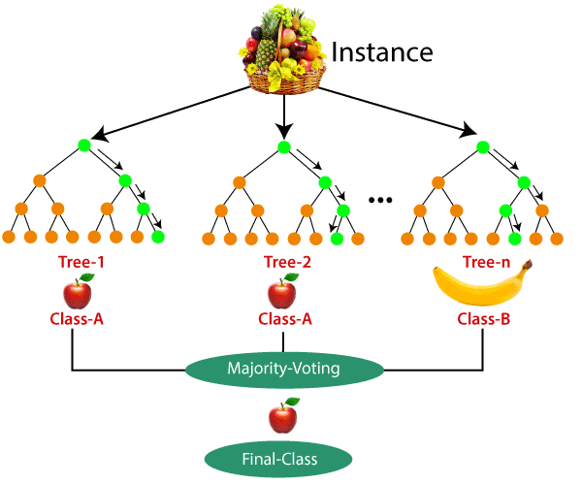
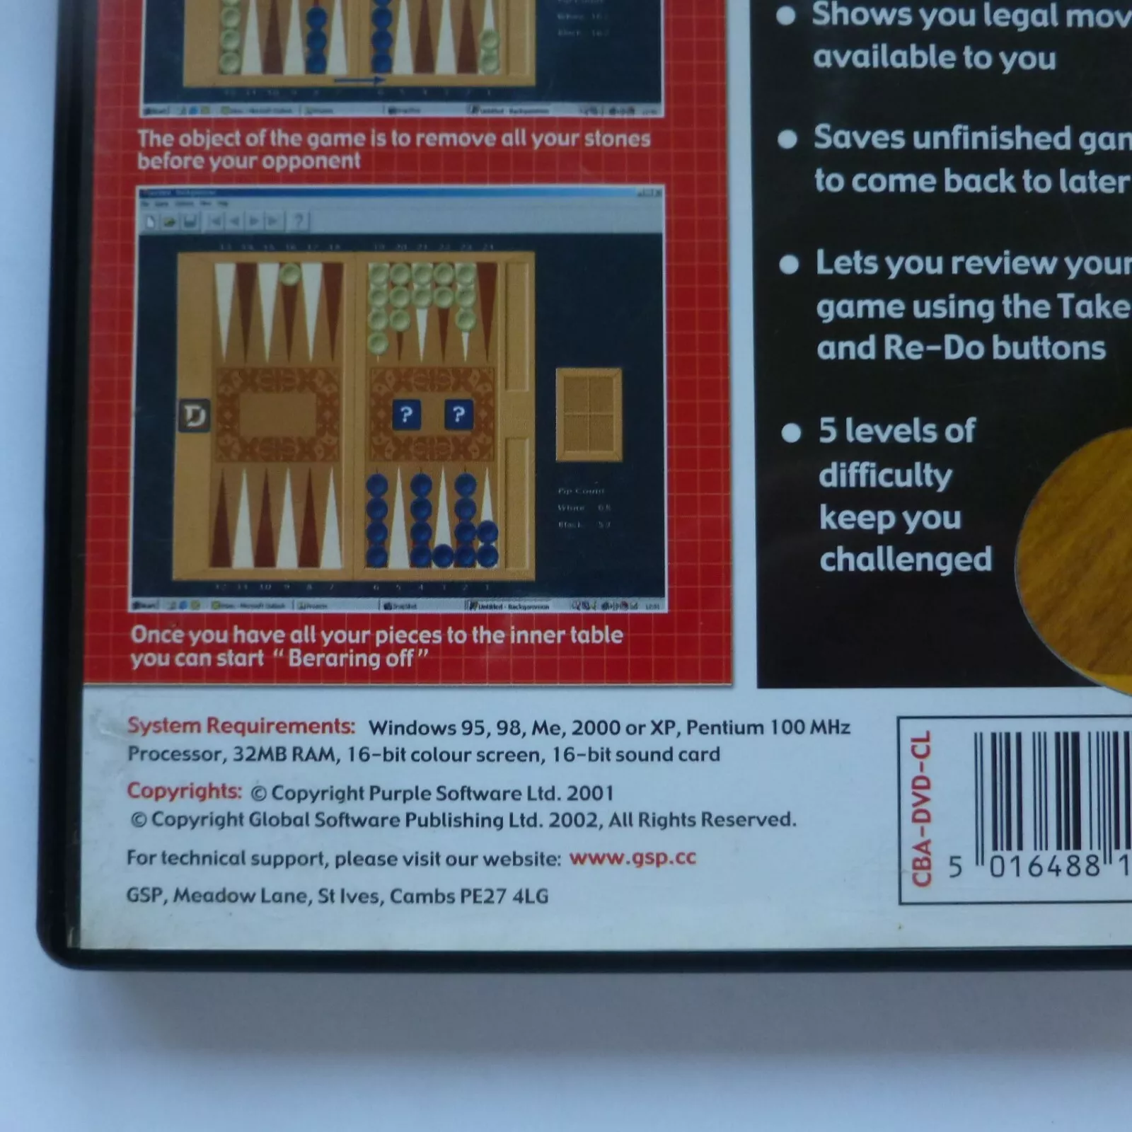
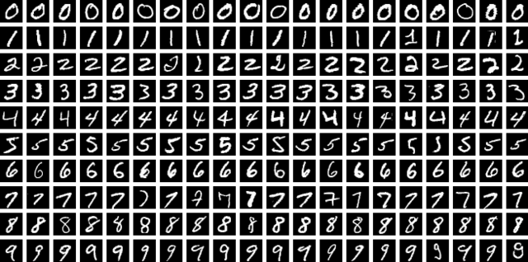
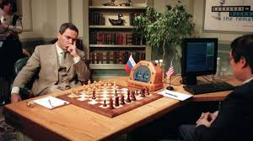
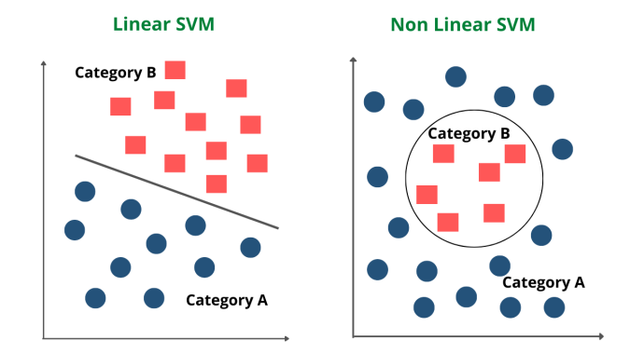
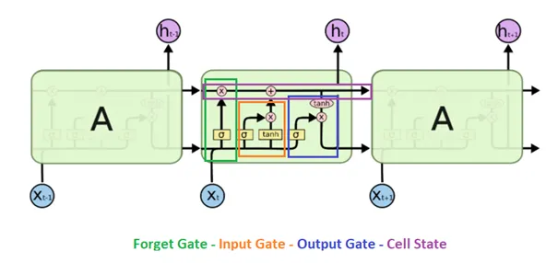
Python ile Yapay Zekaya Giriş
Machines Playing Backgammon
Random Forest Algorithm
Tarihçe (1990-2000)
MNIST database
IBM Deep Blue Beats Kasparov
Support-Vector Machines
LSTM
armagan@karabinaa.me

Slide 22
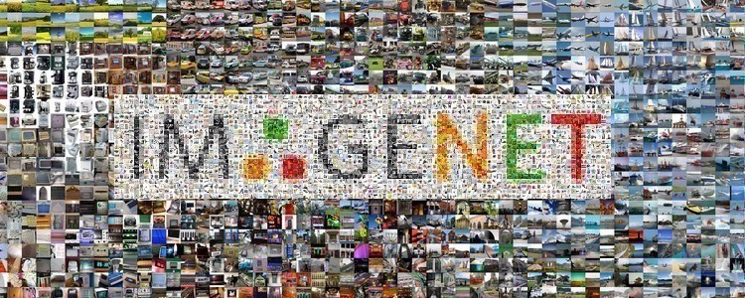
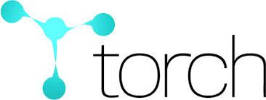

Python ile Yapay Zekaya Giriş
Tarihçe (2000-2010)
ImageNet
Torch Machine Learning Library
The Netflix Prize
armagan@karabinaa.me

Slide 23
Python ile Yapay Zekaya Giriş
Tarihçe (2010- )
word2vec
Yolo
GRM
AlexNet
DeepFace
GPT
Sibyl
AlphaFold 2
BERT
Transformer
AlphaFold 1
AlphaGo
GAN
armagan@karabinaa.me

Slide 24
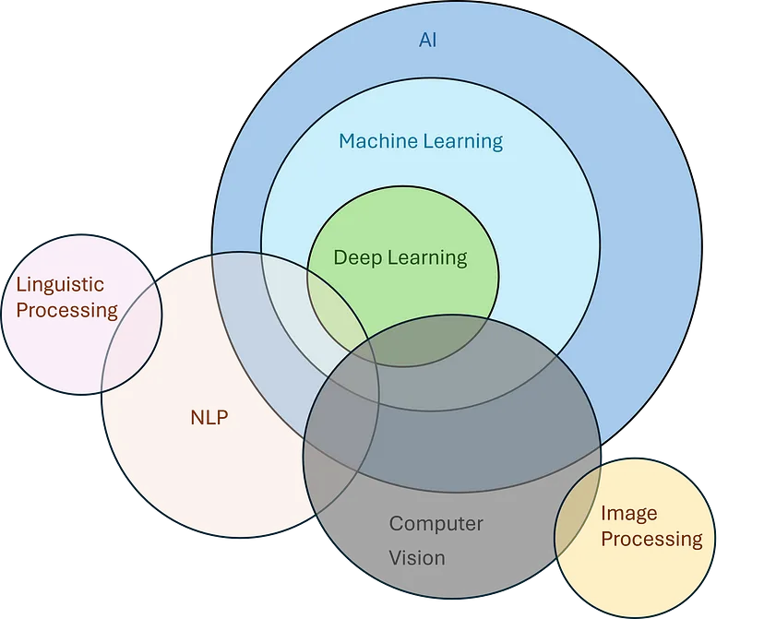
Python ile Yapay Zekaya Giriş
armagan@karabinaa.me

Slide 25







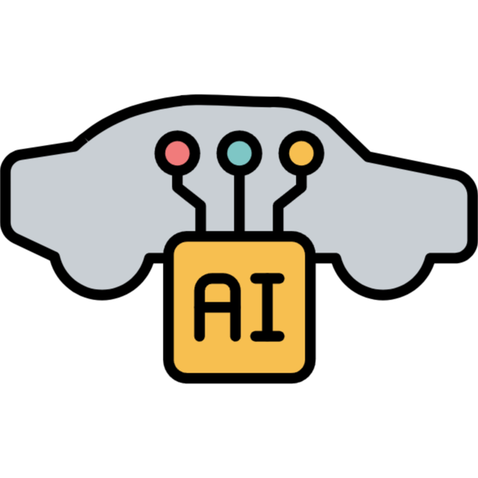
Python ile Yapay Zekaya Giriş
Uygulama Alanları & Örnekleri
Sağlık
Oyun
Bankacılık&Finans
Tarım
Güvenlik
E-ticaret
Eğitim
Otonom Araç
armagan@karabinaa.me

Slide 26
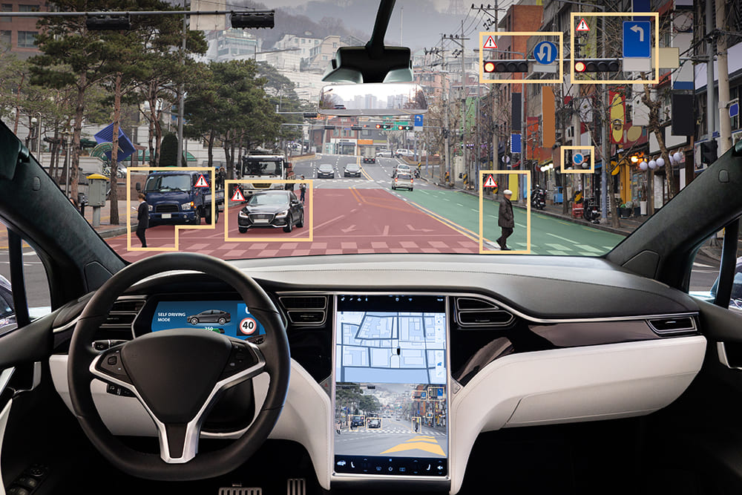
Python ile Yapay Zekaya Giriş
Uygulama Alanları & Örnekleri
Otonom Araç
armagan@karabinaa.me

Slide 27
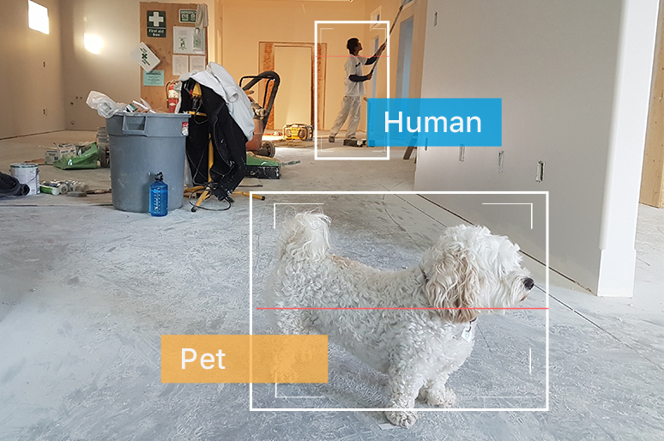
Python ile Yapay Zekaya Giriş
Uygulama Alanları & Örnekleri
Güvenlik
armagan@karabinaa.me

Slide 28
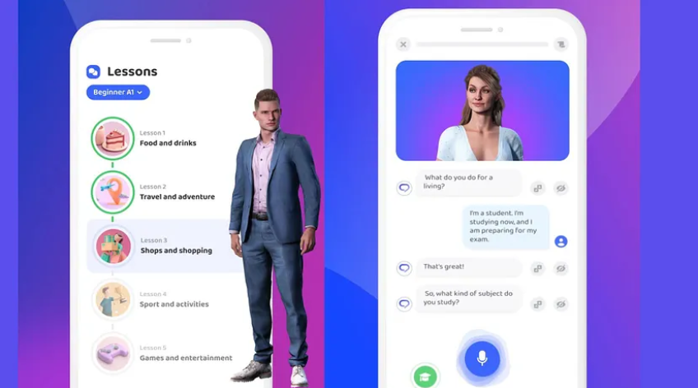
Python ile Yapay Zekaya Giriş
Uygulama Alanları & Örnekleri
Eğitim
armagan@karabinaa.me

Slide 29
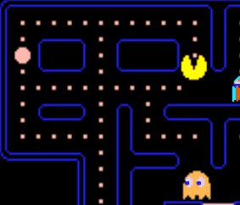
Python ile Yapay Zekaya Giriş
Uygulama Alanları & Örnekleri
Oyun
armagan@karabinaa.me

Slide 30
Python ile Yapay Zekaya Giriş
Uygulama Alanları & Örnekleri
Sağlık
Oyun
Bankacılık&Finans
Tarım
Güvenlik
E-ticaret
Eğitim
Otonom Araç
armagan@karabinaa.me

Slide 31
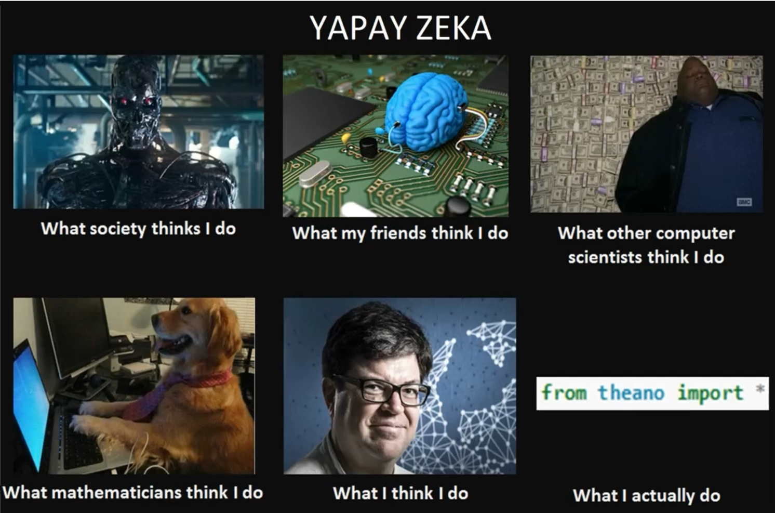
Python ile Yapay Zekaya Giriş
armagan@karabinaa.me

Slide 32
Python ile Yapay Zekaya Giriş
armagan@karabinaa.me

Slide 33
Python ile Yapay Zekaya Giriş
armagan@karabinaa.me

Slide 34

Python ile Yapay Zekaya Giriş
armagan@karabinaa.me

Slide 35
Python ile Yapay Zekaya Giriş
armagan@karabinaa.me

Slide 36
Python ile Yapay Zekaya Giriş
armagan@karabinaa.me

Slide 37
Python ile Yapay Zekaya Giriş
armagan@karabinaa.me

Slide 38
Python ile Yapay Zekaya Giriş
? neden python ¿
armagan@karabinaa.me

Slide 39
Python ile Yapay Zekaya Giriş
? neden python ¿
“Python basit ve anlaşılabilir söz dizisine sahip olduğu için olabilir.”
armagan@karabinaa.me

Slide 40
Python ile Yapay Zekaya Giriş
? neden python ¿
“Python basit ve anlaşılabilir söz dizisine sahip olduğu için olabilir.”
“Python dili yapay zeka alanında çok geniş ve çeşitli kütüphanelere sahiptir. Bu kütüphaneler kod yazım kolaylığı sağlamaktadır. Ayrıca, çok geniş kullanım kitlesi olduğundan dolayı karşılaştığımız sorunlara daha kolay çözüm bulabiliriz.”
armagan@karabinaa.me

Slide 41
Python ile Yapay Zekaya Giriş
? neden python ¿
“Python basit ve anlaşılabilir söz dizisine sahip olduğu için olabilir.”
“Python dili yapay zeka alanında çok geniş ve çeşitli kütüphanelere sahiptir. Bu kütüphaneler kod yazım kolaylığı sağlamaktadır. Ayrıca, çok geniş kullanım kitlesi olduğundan dolayı karşılaştığımız sorunlara daha kolay çözüm bulabiliriz.”
“Python'ın eğitimin uygulamalı kısımlarında tercih edilme sebebi, öğrenmesi kolay ve anlaşılır bir dil olmasıdır. Ayrıca, yapay zeka projeleri için TensorFlow, NumPy gibi kütüphaneler sunması, Python dili tercih edilmesini sağlıyor.”
armagan@karabinaa.me

Slide 42

Python ile Yapay Zekaya Giriş
? neden python ¿
1 - Kolay
2 - Popüler
armagan@karabinaa.me

Slide 43
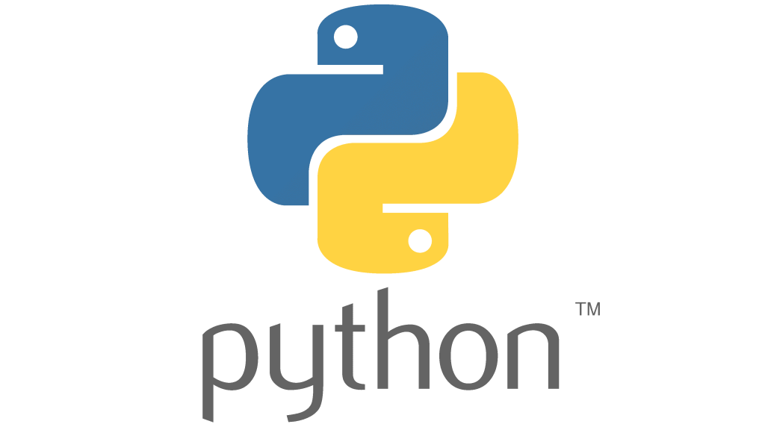
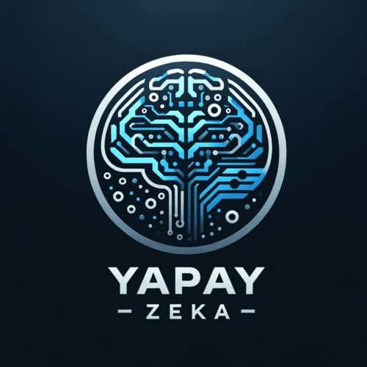
Python ile Yapay Zekaya Giriş
ile
ya Giriş
armagan@karabinaa.me

Slide 44
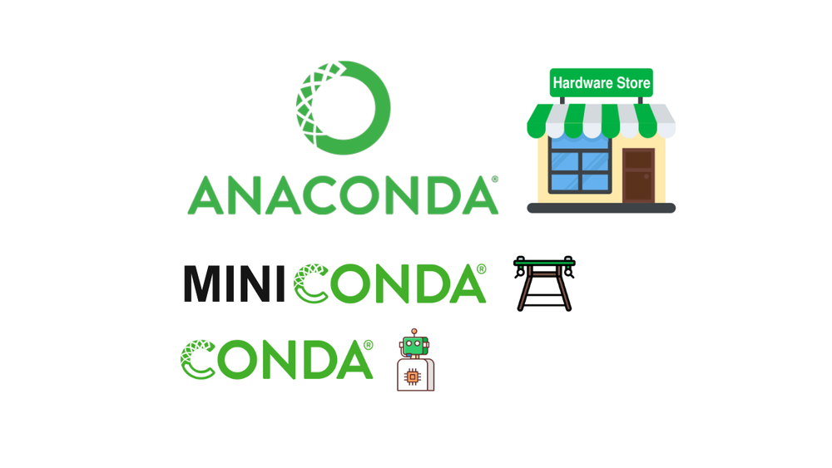

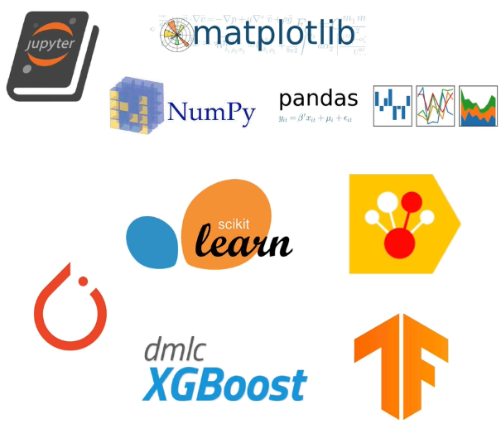
Python ile Yapay Zekaya Giriş
Geliştirme Ortamı
armagan@karabinaa.me

Slide 45
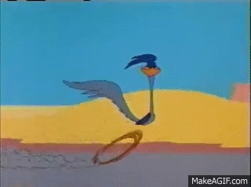
Python ile Yapay Zekaya Giriş
Geliştirme Ortamı
Hadi kuralım ....
armagan@karabinaa.me

